Slide 1
Урок обучения грамоте 1 класс
Буквы Тт

Slide 2
т
Ы

Slide 3
т
У

Slide 4
т
И

Slide 5
т
А

Slide 6
т
О

Slide 7
Н
Ы

Slide 8
Н
И

Slide 9
К
У

Slide 10
К
И

Slide 11
C
А

Slide 12
C
О

Slide 13
К
о
т

Slide 14
К
О
т
И
к

Slide 15
О
К
у
Н
И

Slide 16
Н
и
К
и
т
а

Slide 17
к
а
н
а
т
ы
к
а
н
а
т

Slide 18
Н
и
т
К
и
Н
и
т
К
а

Slide 19
Н
Н
о
о
с
с

Slide 20
т
т
у
у
т
т

Slide 21
Н
Н
и
и
т
т
к
к
а
а

Slide 22
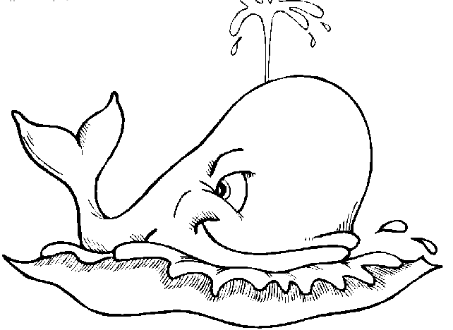
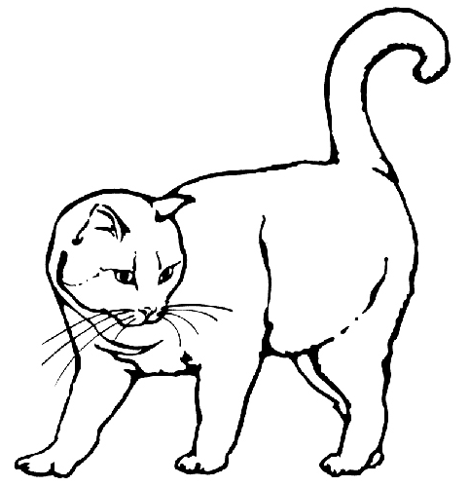
К
и
о
т

Slide 23
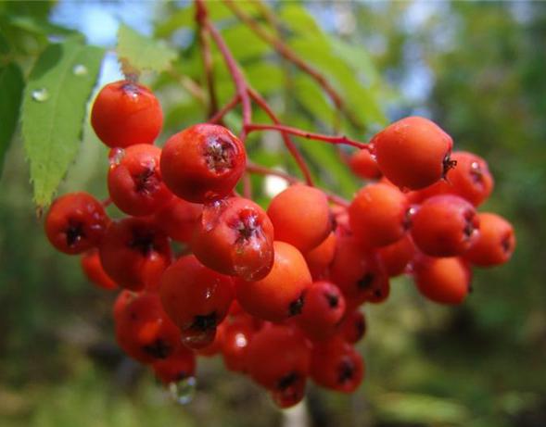
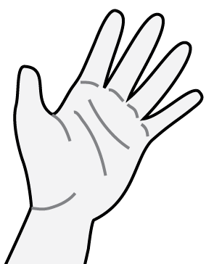
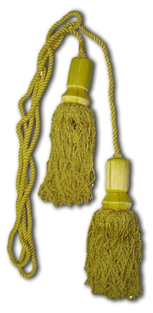
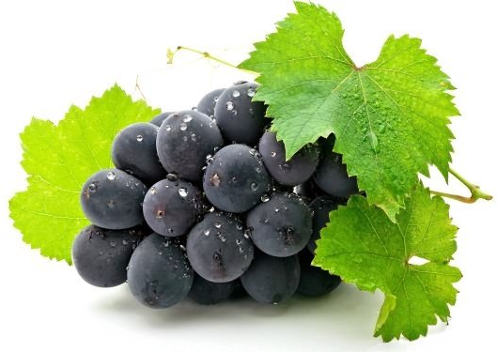
К
и
с
т
и

